Slide 1
Edukace žáků s PCHE v hlavním proudu vzdělávání (inkluzivní vzdělávání)
Mgr. Jarmila Matochová
175853@mail.muni.cz

Slide 2
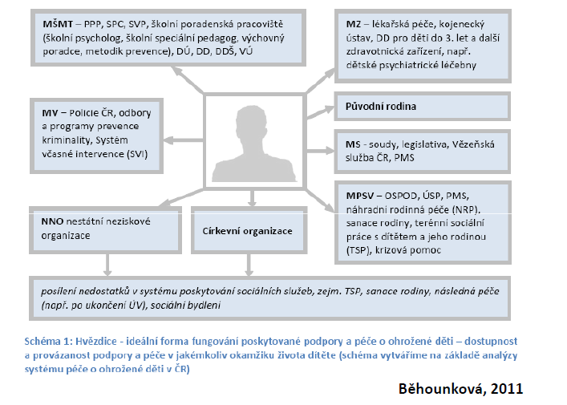

Slide 3
Postoje žáků s PCH ke škole a k učení (Vojtová, 2012)
Vztah
učitel-žák
Nespravedlivé hodnocení
Není mu nasloucháno
Sebevnímání
Nemá pocit, že je důležitý
Lidé o něm nepřemýšlejí
Učení
Nerad se učí, není zvědavý
Učitelé se nezajímají o jeho názor
Učitelé jej nemají rádi
Ostatní si jej neváží
Jiní žáci jsou upřednostňováni
Nechodí do školy rád

Slide 4
Současné trendy ve vzdělávání
Inkluze
Individualizace
Všestranný rozvoj jedince
Vzdělávání se nevztahuje jen k rozvíjení rozumových
schopností, ale také k:
osvojování sociálních dovedností; duchovních, morálních
a estetických hodnot a žádoucích vztahů k okolí
k emocionálnímu a volnímu rozvoji
ke schopnosti uplatnit se v měnících se podmínkách
zaměstnanosti

Slide 5
Systémový rámec pro vzdělávání žáků v riziku/s PCHE hlavní vzdělávací proud
Podmínky pro vzdělávání vytváří stát svou politikou
Bílá kniha:
Záměry vzdělávání: emocionální, kognitivní, sociální rozvoj
Legislativní dokumenty
Školský zákon
Vyhlášky
Kurikulární dokumenty
RVP

Slide 6
Školský zákon
Povinnosti školy při individualizaci výuky
1) podmínky vzdělávání
2) poradenská pomoc
3) podmínky při ukončování
4) hodnocení
5) organizace a forma vzdělávání
6) asistent pedagoga

Slide 7
Školský zákon
Školský zákon
Žáci s SVP:
zdravotní postižení,
zdravotní znevýhodnění,
sociální znevýhodnění
Sociální znevýhodnění:
rodiny s nízkým sociokulturním postavením
ÚV a OV
Postavení azylanta a účastníka řízení o azyl
Zdravotní postižení:
PAS (autismus)
Vývojová porucha chování (hyperkinetická porucha chování)

Slide 8
RVP – Rámcový vzdělávací program
Obsah vzdělávání
Zapojení žáků s PCHE do vzdělávacích aktivit při zachování jejich odlišnosti
Příležitost naplnit vzdělávací potenciál
Kompetence např.
Kritického myšlení
Jednání bez podléhání manipulacím
Práceschopnosti
Tolerovat odlišný názor
Respektovat vymezená pravidla
Cíle vzdělávání
Základní cíle vzdělání: Vztah k celoživotními učení; Schopnost pracovat v týmu
Dovednosti: komunikace, řešit problémy, strategie učení
Vztah k sobě: poznávat sám sebe; zdraví
Vztah k druhým: respektování druhých

Slide 9
Podmínky efektivní výuky žáků s PCHE
Individuální nebo skupinová podpora
Přípravné a speciální třídy
Využívání speciálně-pedagogických metod a forem práce
Nižší počet žáků ve třídách
Prostorové uspořádání
Obeznámenost pedagogů s problematikou PCH
Případná tvorba vlastních učebnic
Dva pedagogové ve výuce
Spolupráce s odborníky

Slide 10
Bezpečné prostředí školy
Posiluje motivaci a zlepšuje neuropsychické předpoklady žáků i učitelů k plnění úkolů
Navozuje pozitivní prožívání, snižuje riziko stresu a úzkostných stavů, posiluje sebehodnocení a sebevědomí
Působí na žáky formativně
Zvyšuje otevřenost a spolupráci žáků a rodičů

Slide 11
Pravidlo 4x3 principů bezpečného prostředí
Orientace žáka | Dosažitelnost cílů | Sociální začlenění | Hodnocení
Stručnost | Přiměřenost cíle | Akceptace | Informace
Srozumitelnost | Zainteresování žáka na cíl | Rovnováha | Individualizace
Zpětná vazba | Blízkost cíle | Otevřenost | Perspektiva

Slide 12
Spolupráce s rodinou
Rodina je místem primární socializace, škola je spolu s rodinou významným sociálním prostředím, je za socializaci spoluzodpovědná
spolupráce školy a rodiny je nutná,
měla by zahrnovat stálý kontakt a dobrý vztah

Slide 13
Překážky komunikace mezi školou a rodiči žáka s PCHE
Nezájem rodičů o život ve škole
Komunikace omezená na problémy
Vlastní zkušenost rodičů se školou a s ní spojené negativní pocity
Obranná pozice rodičů

Slide 14
Požadavky na komunikaci pedagog - rodina
Komunikace:
Obousměrná
Srozumitelná
Smysluplná
Stabilní

Slide 15
P6: Dá se to řešit. Já jsem taky v sedmé třídě zrovna propad, nechápal jsem matiku ani fyziku, nic... Učitel se ke mně choval taky hnusně a todlentoc… Měl jsem jako čtyři čtyřky, potom jsem už jako začal dostávat dvojky trojky a začal jsem se učit, a učitelé se ke mně začali chovat úplně jinak. No a taky učitelé jsou tam od toho, aby vysvětlili látku a ne že to neumí, tak to prostě neumí.
V: Tys jim říkal, že té látce nerozumíš?
P6: Já jsem jim to řekl jednou, myslím, že té látce nerozumím. A ona mi řekla, já teďka nemám čas, mám něco jinýho. Vůbec mi nepomohla.
P7: Jako mně se zdá, že tam dobrá vůbec není (školní poradce). Protože já jsem nic neudělal, ona si mě vezme do kabinetu a začne řvát. Jako jestli vím, proč tady jsem a takový ty blbosti. A já nevím, protože jsem nic neudělal. Tak ona začne do mě valit, že todle, že jsme včera kradli v obchodě, aj když to nebyla vůbec pravda.
P7: Tendle pátek končím. Mám největší strach vrátit se právě zpátky do školy. Ne z toho kolektivu, ale ze školy, je nás tam třicet, tady jen osm, nedávaj nám tak těžké úkoly, a tam je nás třicet jedna a ony todle, se věnujou třeba jen dvěma řadám pořádně, ostatní nechajou úplně... Já mám celkově dost velkou dyslexii, jako že vynechávám písmena, když píšu. A prostě oni na to neberou vůbec ohled.

Slide 16
V: Jak se řešilo, že máte špatný kolektiv?
P3: Já jsem to říkala doma a mamka říkala, že ať to vydržím, že už jenom tři roky a vylezu. A já říkala, že ne, prostě ne. Já tam nebudu. A máma, že tak dobře, tak si dělej, co chceš, ale potom si to odpykáš ty. A já řekla, že ok, a udělala jsem to.
V: A dostala jsi pomoc zaměřenou na to, že máte hrozné vztahy ve třídě?
P3: Ve škole, tam ne, tam je taková psycholožka, ale ta je taková pchchch. A ona jako, tak se jim omluv, nebo s tím něco udělej a já že ne, že oni na mě takhle už od začátku…A tak jsem se radši ani neučila. A i když jsem té látce rozuměla a to, tak jsem radši dala jiné odpovědi, jen abych propadla a šla do jiné třídy. Protože tam byly hnusný děcka bezpřátelský. Tak jsem šla do té jiné a ty byly v pohodě.

Slide 17
V: A je problém dojít za učitelem, že něco nechápu?
P7: My máme učitele, co si odučí a jdou hned někam pryč. Na kafe… A když to někdo nechápe, tak se bojí zvednout ruku a říct, že to nechápe. A když je vás tam třicet jedna, tak to stejně nepochopíte, protože se tam všichni baví a tak… Jako ty děcka tam nemají vůbec žádnou svobodu, ony tam musí být jen ve třídě nebo na chodbě. A nemůžou tam nic dělat.

